Slide 1
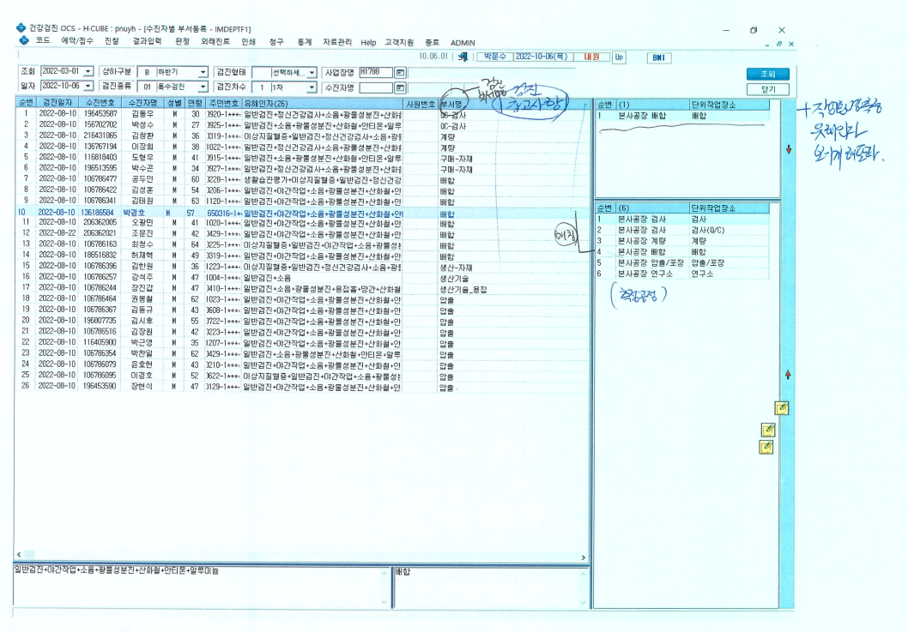

Slide 2
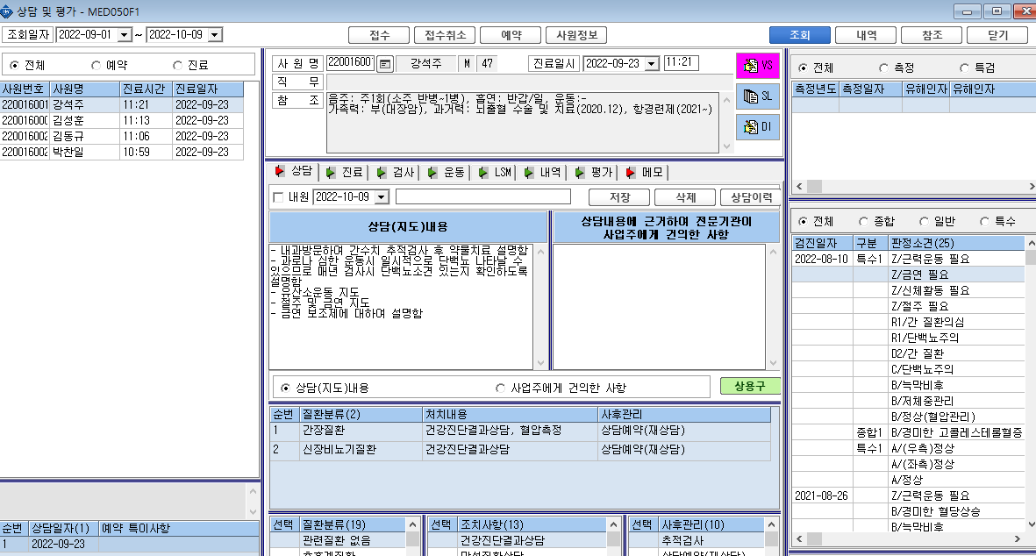


① 사원명 클릭 시
② 검진 측정 매칭한 「 부서 또는 공정명 및 단위 작업장소 」 출력되게 함.
③ 「부서 또는 공정명 및 단위 작업장소」에 맞는 측정팀 데이터(측정년도 / 측정일자 / 유해인자 / 측정치 / 노출기준) 출력되게 함.
(각 유해인자별 판정기준은 색깔로 표시함, ex 50%초과 파란색, 100%초과 빨간색)
④ 판정 소견 중 특정 항목 클릭 시, ppt 2page 창으로 팝업 표시
②
③
①
부서/공정명 : A 단위작업장소 : b
측정년도 측정일자 유해인자 측정치 노출기준
09-01 크실렌 72ppm 100ppm
2022 09-01 벤젠 0.7ppm 0.5ppm
2022 09-01 톨루엔 10ppm 50ppm
④

Slide 3
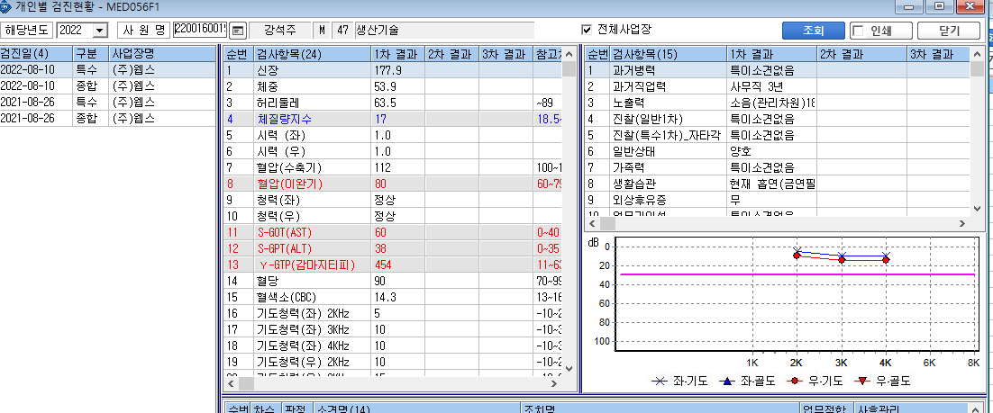
⑤ 검진팀에서 검진한 특검대상물질 출력되게 함. (목록 추가)
⑤
특검대상물질 : 일반작업,야간작업, 벤젠, 크실렌, 톨루엔

